Slide 1


Slide 2

远程网络监视（Remote Network Monitoring RMON）是对SNMP标准的重要补充，是简单网络管理向互联网管理过渡的重要步骤。RMON扩充了SNMP的管理信息库MIB-2，可以提供有关互联网管理的主要信息，在不改变SNMP的条件下增强了网络管理的功能。
介绍RMON的基本概念，然后介绍远程网络监视的两个标准 RMON1和RMON2的管理信息库，以及这些管理对象在网络管理中的应用。

Slide 3
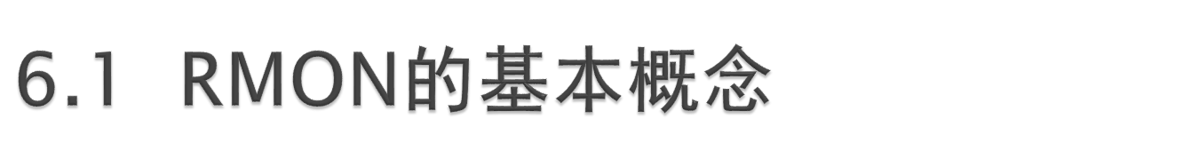
MIB-2只能提供单个设备的管理信息，不能提供整个网络的通信情况。
通常用于监视整个网络通信情况的设备叫做网络监视器（Monitor）、网络分析器（Analyzer）或探测器（Probe）等。
监视器观察LAN上出现的每个分组，并进行统计和总结，给管理人员提供重要的管理信息。
通常每个子网配置一个监视器并与中央管理站通信，因此也称其为远程监视器。

Slide 4
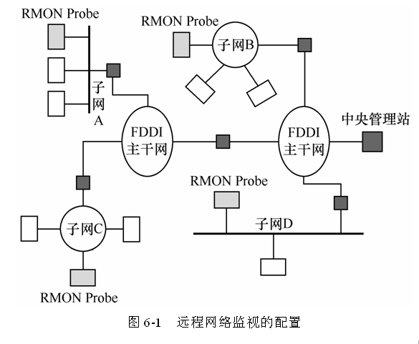

Slide 5
监视器可以是一个独立设备，也可以是运行监视器软件的工作站或服务器等。
中央管理站具有RMON管理能力，能够与各个监视器交换管理信息。

Slide 6
RMON监视器或探测器（RMON Probe）实现RMON管理信息库（RMON MIB）。这种系统与通常的SNMP代理一样包含一般的MIB。
另外还有一个探测器进程，提供与RMON有关的功能。探测器进程能够读写本地的RMON数据库，并响应管理站的查询请求，本书把RMON探测器称为RMON代理。

Slide 7
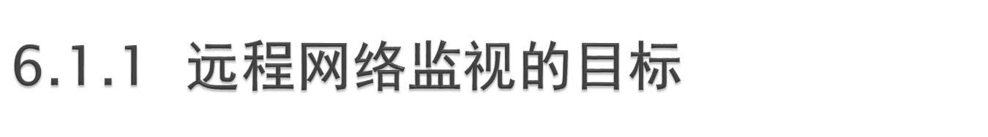
RMON定义了远程网络监视的管理信息库以及SNMP管理站与远程监视器之间的接口。
RMON的目标就是监视子网范围内的通信，从而减少管理站和被管理系统之间的通信负担。
RMON有下列目标：离线操作、主动监视、问题检测和报告、提供增值数据、多管理站操作。

Slide 8
  （1）离线操作。必要时管理站可以停止对监视器的轮询，有限的轮询可以节省网络带宽和通信费用。即使不受管理站查询，监视器也要持续不断地收集子网故障、性能和配置方面的信息，统计和积累数据，以便管理站查询时提供管理信息。另外，在网络出现异常情况时监视器要及时报告管理站。
  （2）主动监视。如果监视器有足够的资源，通信负载也允许的情况下，监视器可以连续地或周期地运行诊断程序，收集并记录网络性能参数。在子网失效时通知管理站，给管理站提供有用的诊断故障信息。

Slide 9
  （3）问题检测和报告。如果主动监视消耗的网络资源太多，监视器也可以被动地获取网络数据；可以配置监视器，使其连续观察网络资源的消耗情况，记录随时出现的异常情况（如网络拥挤），并在出现错误条件时通知管理站。
  （4）提供增值数据。监控器可以分析收集到的子网数据，从而减轻管理站的计算任务。例如，监视器可以分析子网的通信情况，计算出哪些主机通信最多，哪些主机出错最多等。这些数据的收集和计算由监视器来做比由远程管理站来做更有效。

Slide 10
  （5）多管理站操作。一个互联网络可能有多个管理站，这样可以提高可靠性，或者分布地实现各种不同的管理功能。监视器可以配置或能够并发工作，为不同的管理站提供不同的信息。
  不是每一个监视器都能实现所有这些目标，但是 RMON 规范提供了实现这些目标的基础结构。

Slide 11
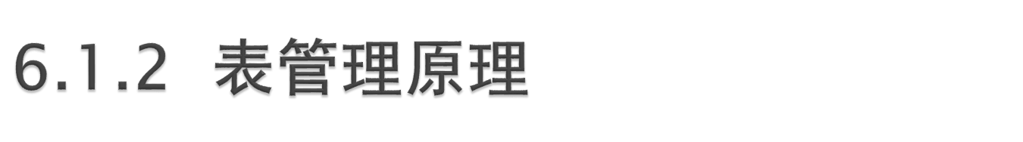
在SNMPv1的管理框架中，对表操作的规定是很不完善的，RMON规范包含一组文本约定和过程化规则，在不修改和不违反SNMP管理框架的前提下提供了明晰而规律的行增加和行删除操作。

Slide 12
1．表结构
  在 RMON规范中增加了两种新的数据类型，以ASN.1表示如下：
    ownerstring :: = Displaystring ,
    Entrystatus : : = INTEGER { valid (l), createRequest (2), underCreation (3) , invalid (4) }

Slide 13
  在RFC1212规定的管理对象宏定义中，DisplayString已被定义为长255个字节的OCTET STRING类型，这里又给了这个类型另外一个名字OwnerString，从而赋予了新的语义。
  RFC 1757把这些定义叫做文本约定，其作用是增强规范的可读性。在每一个可读写的RMON表中都有一个对象，其类型为OwnerString，其值为表行所有人或创建者的名字，对象名以owner结尾。RMON的表中还有一个对象，其类型为EntryStatus , 其值表示行的状态，对象名以Status结尾，该对象用于行的生成、修改和删除。

Slide 14
RMON规范中的表结构由控制表和数据表两部分组成，控制表定义数据表的结构，数据表用于存储数据。
表的例子：图6-2.该控制表中包含下面的列对象
  （1）rmlControlIndex：唯一地标识rmlControlTable中的一个控制行，该控制行定义了 rmlDataTable 中一个数据行集合。集合中的数据行由 rm1ControlTable的相应行控制。
  （2）rm1ControlParameter：这个控制参数应用于控制行控制的所有数据行。通常表有多个控制参数，而这个简单的表只有一个参数。

Slide 15
  （3）rm1ControlOwner：该控制行的主人或所有者
  （4）rmlControlStatus：该控制行的状态。
  数据表由rm1DataControlIndex和rmlDataIndex共同索引。rm1DataControllndex的值与控制行的索引值rm1ControlIndex相同，而rm1DataIndex的值唯一地指定数据行集合中的某一行。图6-3所示给出了这种表的一个例子。图6-3中的控制表有3行，因此定义了数据表的3个数据行集合。控制表第一行的所有者是monitor，按照约定这是指代理本身。控制行和数据行集合的关系已表示在图6-3中。

Slide 16
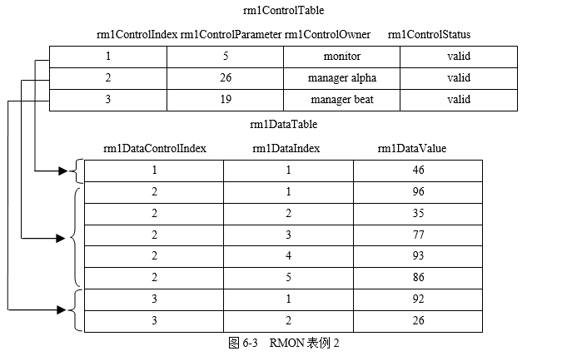

Slide 17
2．增加行
  管理站用Set命令在RMON表中增加新行，并遵循下列规则。
    （1）管理站用SetRequest 生成一个新行，如果新行的索引值与表中其他行的索引值不冲突，则代理产生一个新行，其状态对象的值为createRequest (2)。
    （2）新行产生后，由代理把状态对象的值置为underCrteation (3)。对于管理站没有设置新值的列对象，代理可以设置为默认值，或者让新行维持这种不完整、不一致状态，这取决于具体的实现情况。

Slide 18
  （3）新行的状态值保持为underCreation (3)，直到管理站产生了所有要生成的新行。这时由管理站设置每一新行状态对象的值为 valid(1)。
  （4）如果管理站要生成的新行已经存在，则返回一个错误。
以上算法的效果就是在多个管理站请求产生同一概念行时，仅最先到达的请求成功，其他请求失败。另外，管理站也可以把一个已存在的行的状态对象的值由invalid改写为valid，恢复旧行的作用，这等于产生了一个新行。

Slide 19
3．删除行
  只有行的所有者才能发出 SetRequest PDU，把行状态对象的值设置为invalld (4)，这样就删除了行。这种方式是否意味着物理删除行取决于具体的实现。

Slide 20
4．修改行
首先设置行状态对象的值为invalid (4)，然后用SetRequest PDU改变行中其他对象的值。图6-4所示给出了行状态的变化情况，图6-4中的实线是管理站的作用，虚线是代理的作用。

Slide 21
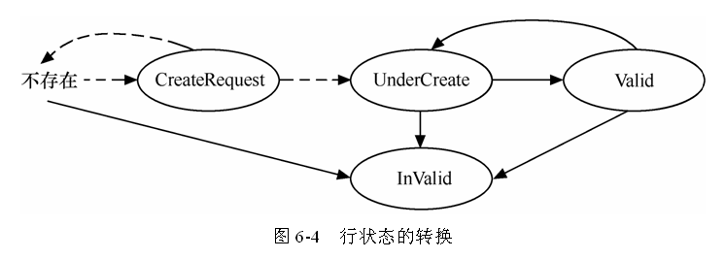

Slide 22
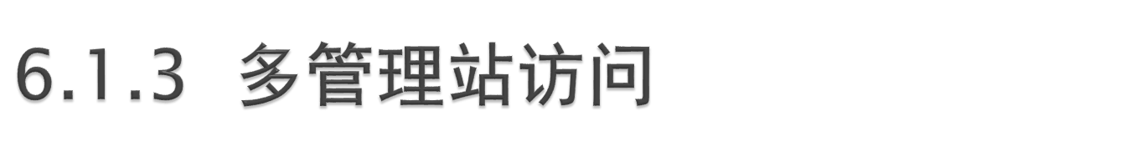
RMON监视器应允许多个管理站并发地访问。当多个管理站访问时可能出现下列问题。
  （1）多个管理站对资源的并发访问可能超过监视器的能力。
  （2）一个管理站可能长时间占用监视器资源，使得其他站得不到访问。
  （3）占用监视器资源的管理站可能崩溃，然而没有释放资源。

Slide 23
RMON控制表中的列对象Owner规定了表行的所属关系。所属关系有以下用法，可以解决多个管理站并发访问的问题。
  （1）管理站能识别自己所属的资源，也知道自己不再需要的资源。
  （2）网络操作员可以知道管理站占有的资源，并决定是否释放这些资源。

Slide 24
  （3）一个被授权的网络操作员可以单方面地决定是否释放其他操作员保有的资源的问题。
  （4）如果管理站经过了重启动过程，则它应该首先释放不再使用的资源。
RMON规范建议，所属标志应包括IP地址，管理站名，网络管理员的名字、地址和电话号码等。所属标志不能作为口令或访问控制机制使用。

Slide 25
在SNMP管理框架中唯一的访问控制机制是SNMP视阈和团体名。如果一个可读写的RMON控制表出现在某些管理站的视阈中，则这些管理站都可以进行读写访问。但是控制表行只能由其所有者改变或删除，其他管理站只能进行只读访问。这些限制的实施已超出了SNMP和RMON的范围。

Slide 26
为了提供共享的功能，监视器通常配置一定的默认功能。定义这些功能的控制行的所有者是监视器，所属标志的字符串以监视器名打头，管理站只能以只读方式利用这些功能。

Slide 27
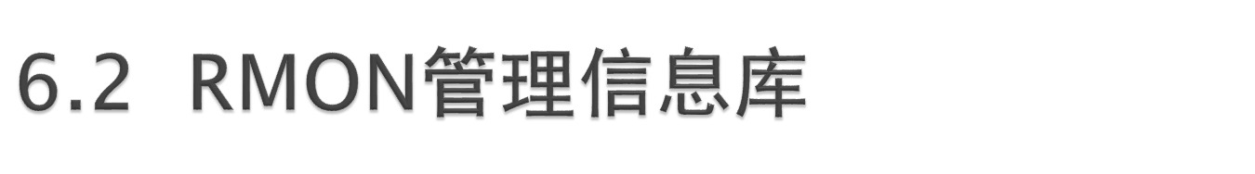
RMON规范定义了管理信息库 RMON MIB，它是 MIB-2下面的第16个子树。 RMON MIB分为10组。存储在每一组中的信息都是监视器从一个或几个子网中统计和收集的数据。这10个功能组都是任选的，但实现时有下列连带关系。
  （1）实现警报组时必须实现事件组。
  （2）实现最高N台主机组时必须实现主机组。
  （3）实现捕获组时必须实现过滤组。

Slide 28
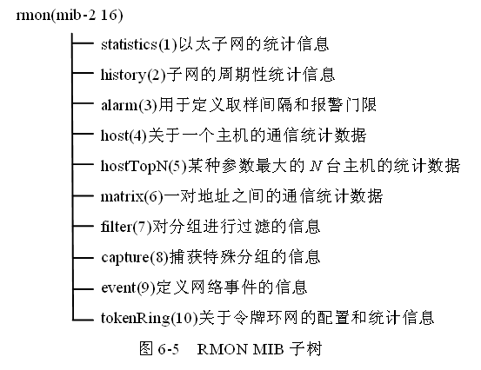

Slide 29
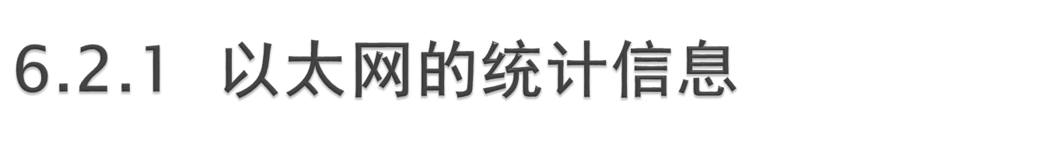
RFC 1757（Feb 1995）定义的RMON MIB主要包含以太网的各种统计数据，以及有关分组捕获、网络事件报警方面的信息。
1．统计组
  统计组提供一个表，该表每一行表示一个子网的统计信息。其中的大部分对象是计数器，记录监视器从子网上收集到的各种不同状态的分组数。
  图6-6

Slide 30
2．历史组
  历史组存储的是以固定间隔取样所获得的子网数据。该组由历史控制表和历史数据表组成。控制表定义被取样的子网接口编号、取样间隔大小以及每次取样数据的多少，而数据表则用于存储取样期间获得的各种数据。
  图6-7
  历史控制表（History Control Table）定义的变量historyControlInterval表示取样间隔长度，取值范围为1～3600s，默认值为1800s。

Slide 31
2．历史组
  变量historyControlBucketsGranted表示可存储的样品数，默认值为50。如果都取默认值，则每1800s（30min）取样一次，每个样品记录在数据表的一行中，只保留最近的50行。
  数据表中包含与以太网统计表类似的计数器，提供关于各种分组的计数信息。与统计表的区别是这个表提供一定时间间隔之内的统计结果，这样可以进行一些与时间有关的分析。

Slide 32
2．历史组
  历史组控制表和数据表的关系参见如图6-8所示。控制表每一行有一个唯一的索引值，而各行的变量historyControlDatasource和historyControlInterval的组合值都不相同。这意味着对一个子网可以定义多个取样功能，但每个功能的取样区间应不同。
  对应第i个（1≤i≤K）控制行有Bi个数据行，这里Bi是控制变量historyControlBucketsGranted的值。

Slide 33
2．历史组
  变量historyControlBucketsGranted的值由监视器根据资源情况分配，但应与管理站请求的值historyControlBucketsRequested 相同或接近。每一个数据行（也叫做吊桶Bucket）保存一次取样中得到的数据，这些数据与统计表中的数据有关。
  当每一个取样间隔开始时，监视器就在历史数据表中产生一行，行索引etherHistoryIndex 与对应控制行的historyControlIndex相同，而etherHistorySampleIndex的值则加1。

Slide 34
2．历史组
  当 etherHistorySampleIndex的值增至与historyControlBucketsGranted的值相等时，这一组数据行就当作循环使用的缓冲区，丢弃最老的数据行，保留historycontrolBucketsGranted个最新的数据行

Slide 35
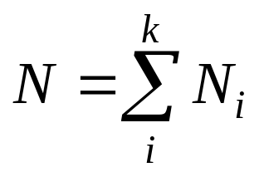
3．主机组
  主机组收集新出现的主机信息，其内容与接口组相同。监视器观察子网上传送的分组，根据源地址和目标地址了解网上活动的主机，为每一个新出现（启动）的主机建立并维护一组统计数据。每一个控制行对应一个子网接口，而每一个数据行对应一个子网上的一个主机。这样主机表hostTable的总行数为
  其中N_{i}为控制表第 i 行hostContro1TableSize的值；k为控制表的行数；N为主机表的行数；i为控制表索引hostControlIndex的值。

Slide 36
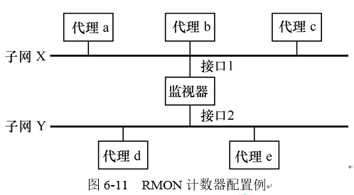
3．主机组
  图6-10 RMON主机组

Slide 37
3．主机组
  监视器有两个子网接口（k = 2）。子网X与接口1相连（对应的hostControlIndex值 = 1），有3台主机，因此该行的hostContro1TableSize的值为3（N1 = 3）；子网Y与接口2相连，有两台主机，因此对应子网Y的值是 hostControlIndex = 2，N2 = 2。
  主机数据表hostTable的每一行由主机MAC地址hostAddress和接口号hostIndex共同索引，记录各个主机的通信统计信息。

Slide 38
3．主机组
  主机控制表配置完成后，监视器就开始检查各个子网上出现的分组。如果发现有新的源地址出现，就在主机数据表中增加一行，并且把hostControlTableSize的值增加1。理想的情况是监视器能够保存接口上发现的所有主机的数据，但监视器的资源有限，有时必须按先进先出的顺序循环使用已建立的数据行。当一个新行加入时，同一接口的一个旧行被删除，与同一接口有关的行变量hostCreationOrde的值减1，而新行的hostCreationorder值为Ni。

Slide 39
3．主机组
  主机时间表hostTimeTable与hostTable内容相同，但是以发现时间hostTimeCreation Order排序的，而不是以主机的MAC排序的。这个表有两种重要应用。
  如果管理站知道表的大小和行的大小，就可以用最有效的方式把有关的管理信息装入SNMP的Get和GetNext PDU中，这样检索起来更快捷方便。由于该表是以hostTimeCreationOrder按由小到大的顺序排列的，因而应答的先后顺序不会影响检索的结果。

Slide 40
3．主机组
  这个表的结构方便了管理站找出某个接口上最新出现的主机，而不必查阅整个表。主机组的两个数据表实际上是同一个表的两个不同的逻辑视图，并不要求监视器实现两个数据重复的表。另外，这一组的信息与 MIB-2 的接口组是相同的，但是这个组的实现也许更有效，因为暂时不工作的主机并不占用监视器资源。

Slide 41
4．最高N台主机组
  这一组记录某种参数最大的N台主机的有关信息，这些信息的来源是主机组。在一个取样间隔中收集到的一个子网上的一个主机组变量数据集合叫做一个报告。可见，报告是针对某个主机组变量的，是该变量在取样间隔中的变化率。最高N台主机组提供的是一个子网上某种变量变化率最大的N台主机的信息。这个组包含一个控制表和一个数据表。
  图6-12

Slide 42
4．最高N台主机组
  hostTopNRateBase定义了要采样的变量，实际上就是主机组中统计的7个变量之一。数据表变量hostTopNRate记录的是上述变量的变化率。
  开始时管理站生成一个控制行，定义一个新的报告，指示监视器计算一个主机组变量在取样间隔结束和开始时的值之差。取样间隔长度（单位秒）存储在变量hostTopNDutation和hostTopNTime Remaining中。

Slide 43
4．最高N台主机组
  在取样开始后，hostTopNDutation 保持不变，而hostTopNTimeRemaining递减，记录采样剩余时间。当剩余时间减到0时，监视器计算最后结果，产生N个数据行的报告。
  报告由变量hostTopNIndex索引，N个主机以计算的变量值递减的顺序排列。报告产生后管理站以只读方式访问。如果管理站需要产生新报告，则可以把变量hosTopNTimeRemaining置为与hosTopNDutation 的值一样，这样原来的报告被删除，又开始产生新的报告。

Slide 44
5．矩阵组
  这个组记录子网中一对主机之间的通信量，信息以矩阵的形式存储。该组由控制表、数据表组成，其中数据表又分成源到目标和目标到源两个表。
  图6-13
  矩阵组由3个表组成。控制表的一行指明发现主机对会话的子网接口，其中的变量 matrixControlTableSize定义了数据表的行数，而变量matrixControlLastDeleteTime说明数据表行被删除的时间，与MIB-2的变量sysUpTime相同。

Slide 45
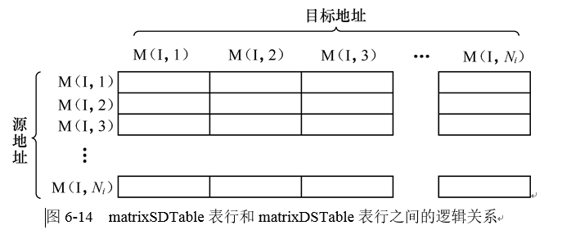
5．矩阵组
  如果没有删除行，matrixControlLastDeleteTime的值为0。
  数据表分成源到目标（SD）和目标到源（DS）两个表，它们的行之间的逻辑关系如图6-14所示。SD表首先由matrixSDIndex索引，然后由源地址索引，最后由目标地址索引。而DS表首先由matrixDSIndex索引，然后由目标地址索引，最后由源地址索引。

Slide 46
5．矩阵组
  如果监视器在某个接口上发现了一对主机会话，则在SD表中记录两行，每行表示一个方向的通信。DS表也包含同样的两行信息，但是索引的顺序不同。这样，管理站可以检索到一个主机向其他主机发送的信息，也容易检索到其他主机向某一个主机发送的信息。
  如果监视器发现了一个会话，但是控制表定义的数据行已用完，则监视器需要删除现有的行。标准规定首先删除最近最少使用的行。

Slide 47
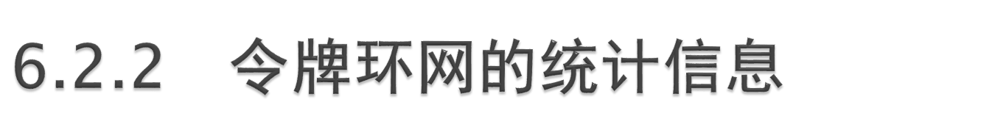
RFC 1513扩展了RMON MIB，增加了有关IEEE 802.5令牌环网的管理信息。
    首先是在统计组增加了tokenRingMLStatsTable(ML: MAC Layer)和tokenRingPstatsTable(P: promiscuous)两个表。
    前者统计令牌环中各种MAC控制分组，后者统计各种数据分组。
    这两种表中的计数器分别表示在表6-1和表6-2中。
    好的分组是没错误的具有有效长度的分组；坏的分组是帧格式可以识别，但是含有错误或者具有无效长度的分组

Slide 48
RFC 1513还扩展了历史组，定义了两个新历史表：
  tokenRingMLHistoryTable
  tokenRingPHistoryTable
  这两个表都由历史组控制表historyControlTable控制。与统计组的两个新表类似，这两个表分别收集各种MAC控制分组和数据分组的有关数据。RFC 1513在RMON MIB中增加了一个新的tokenRing组，这个组包含 4个子组。

Slide 49
  1．环站组
    这个组包含有关每个站的统计数据和状态信息。该组由控制表和数据表组成。环站控制表 ringStationControlTable 有下列变量。
    ringstatinnControlTablesize：与一个接口相连的站数，也是该表的行数。
    ringstationControlActivestations：活动的站数。ringstationControlRingstate：环状态。

Slide 50
    ringstationcontrolBeaconsender：最近的Beacon帧发送者的MAC地址。
    ringstationControlBeaconNAUN：在最近的Beacon帧中的NAUN的MAC地址。
    ringstationControlActiveMonitor：活动的监控器的MAC地址。
    ringstationC0ntrolorderChanges：同一接口的环站顺序表中增加或删除事件的次数。

Slide 51
    环状态分7种：
      normaloperation(1)，
      ringPurgeState(2)，
      claimTokenState(3)，
      beaconFrame Streannngstate(4)，
      beaconBitstreamingstate(5)，
      beaconRingsignalLossstate(6)，
      beaconSetRecove ryModestate(7)。

Slide 52
  环站数据表ringStationTable有下列变量：
    ringstationMacAddress：本站MAC地址。
    ringstationLastNAUNlfindex：最近的NAUN的 MAC地址。
    ringstationstationstatus：站状态，指示本站是否活动。
    ringstationLastEnterTime：本站入环时的sysUpTime值。
    ringstationLastExitTime：本站离开环时的sysUpTime值。

Slide 53
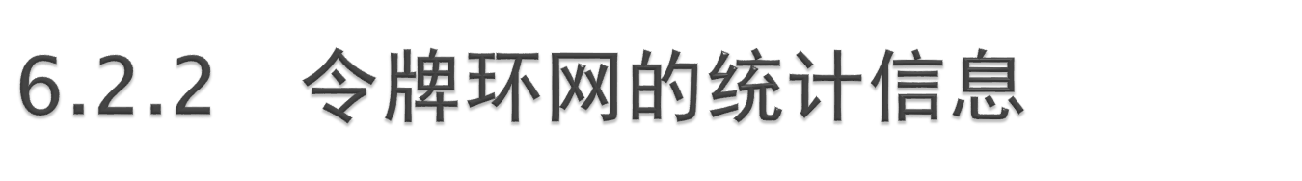
  2．环站顺序组
    这个组提供站在环上的顺序。该组只有一个表ringStationOrderTable，有下列变量。
    （1）ringstationorderlfindex：子网接口编号。
    （2）ringstatinnorderlndex：本站在环上的相对位置（从RMON监视器到本站的跳步计数）。
    （3）ringstationorderMacAddress：MAC地址。

Slide 54
  3．环站配置组
    这个组提供控制环站的手段。RMON监视器可以把站从环上移去，或者向站下载配置信息。该组由控制表和数据表组成。控制表ringStationConfigControlTable有下列变量。
      （1）ringStationConflgControlifIndex：定义一个子网。
      （2）ringStationConfigControlMacAddress：由本行控制的站的MAC地址。
      （3）ringstationconngcontrolRemove：整数{stable (1) removing (2)}，取值2时站被移出。
      （4）ringStationConfigControlUpdateStatus：整数，取值 updating (2)时更新配置信息。

Slide 55
  3．环站配置组
      环站配置数据表 ringStationConfigTable 有下列变量。
      （1）ringStationConfigMacAddress：本站MAC地址。
      （2）ringStationConfigUpdateTime：更新配置信息时sysUpTime 值。
      （3）ringStationConfigLocation：本站位置。
      （4）ringStationConfigMicrocode：本站微码版本。
      （5）ringStationConfigGroupAddress：地址的低位4个字节。
      （6）ringStationConflgFunctionalAddress：本站功能地址

Slide 56
  4．环源路由组
    该组只有一个表 sourceRoutingStatsTable，提供源路由信息的使用情况。
    表6-3.

Slide 57
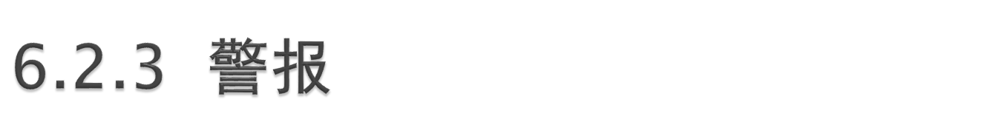
RMON警报组定义了一组网络性能的门限值，超过门限值时向控制台产生报警事件。
RMON警报组必须和事件组同时实现。
警报组由一个表组成，该表的一行定义了一种警报：监视的变量、采样区间和门限值。
图6-15.

Slide 58
采样类型分为两种：
  absoluteValue (1)表示直接与门限值比较；
  deltaValue (2)表示相减后比较，因此比较的是变化率，叫做增量报警。
alarmStartupAlarm 的取值有下面3种。
  （1）risingAlarm(1)：该行生效后第一个采样值≥上升门限（RisingThreshold），产生警报。
  （2）fallingAlarm(2)：该行生效后第一个采样值≤下降门限（FallingTlireshold），产生警报。
  （3）risingOrFallingAlarm(3)：该行生效后第一个采样值≥上升门限或者≤下降门限，产生警报。

Slide 59
警报组定义了下面的报警机制。
  （1）如果行生效后的第一个采样值续上升门限，则当后来的一个采样值变得≤上升门限时，产生一个上升警报。
  （2）如果行生效后的第一个采样值≥上升门限，且alarmStartupAlarm = l或3，则产生一个上升警报。
  （3）如果行生效后的第一个采样值≥上升门限，且alarmStartupAlarm = 2，则当采样值落回上升门限后又变得≥上升门限时产生一个上升警报。

Slide 60
产生一个上升警报后，除非采样值落回到达下降门限，并且又一次到达上升门限才会再次产生警报，否则将不再产生上升警报。
下降警报的规则是类似的。这个规则的作用是避免信号在门限附近波动时产生很多报警，加重网络负载，形象地叫做hysteresis机制。
图6-16所示给出了一个报警的例子，例中alarmStaltupAlarm =l（或3），星号的地方应产生警报。

Slide 61
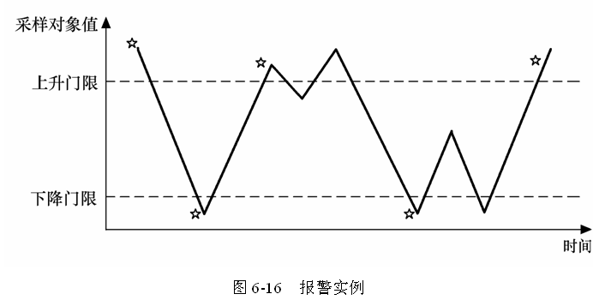

Slide 62
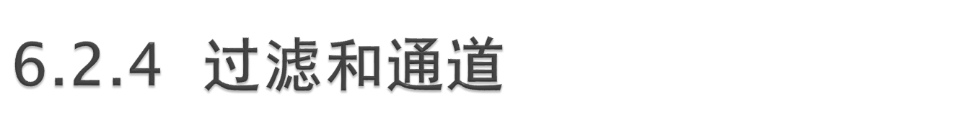
过滤组提供一种手段，使得监视器可以观察接口上的分组，通过过滤选择出某种指定的特殊分组。
这个组定义了两种过滤器：数据过滤器采用按位模式匹配，即要求分组的一部分匹配或不匹配指定的位模式；而状态过滤器采用按状态匹配，即要求分组具有特定的错误状态（有效、CRC错误等）。

Slide 63
各种过滤器可以用逻辑运算（AND、OR等）来组合，形成复杂的测试模式。一组过滤器的组合叫做通道（channel）。
可以对通道测试的分组计数，也可以配置通道使得通过的分组产生事件（由事件组定义），或者使得通过的分组被捕获（由捕获组定义）产生事件。通道的过滤逻辑是相当复杂的。

Slide 64
1．过滤逻辑
  首先定义与测试有关的变量：
    Input—被过滤的输入分组；
    filterPktData—用于测试的位模式；
    fllterPktDataMask—要测试的有关位的掩码；
    filterPktDataNotMask—指示进行匹配测试或不匹配测试。
  位模式配位测试

Slide 65
1．过滤逻辑
  （1）测试输入分组是否匹配位模式，这需要进行逐位异或。
  （2）测试输入分组是否不匹配位模式，这也需要逐位异或。
  （3）测试输入分组中的某些位是否匹配位模式，逐位异或后与掩码逐位进行逻辑与运算（掩码中对应要测试的位是1，其余为0）。
  （4）测试输入分组中是否某些位匹配测试模式，而另一些位不匹配测试模式。这里要用到变量 filterPktDataNotMask。该变量有些位是0，表示这些位要求匹配；有些位是1，表示这些位要求不匹配。

Slide 66
2．通道操作
  通道由一组过滤器定义，被测试的分组要通过通道中有关过滤器的检查。
  分组是否被通道接受，取决于通道配置中的一个变量：
    channelAcceptType::= INTEGER { acceptMatched(l), acceptFailed(2) }
    如果该变量的值为 1，则分组数据和分组状态至少要与一个过滤器匹配，分组被接受；如果该变量的值为2，则分组数据和分组状态与每一个过滤器都不匹配，分组被接受。对于channelAccepType = l的情况，如图6-17所示。

Slide 67
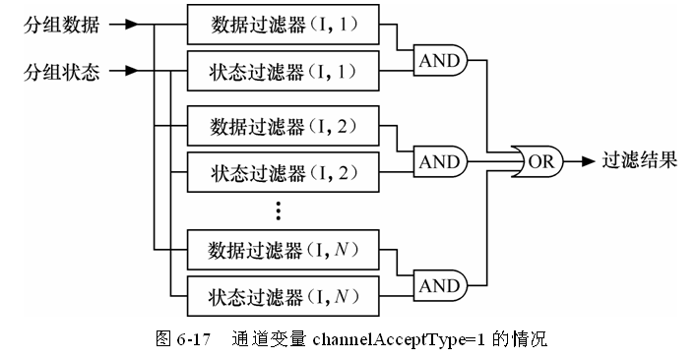

Slide 68
2．通道操作
  与通道操作有关的变量如下：
    channelAcceptType的值和过滤器集合决定是否接受分组；
    channelMatches（计数器）对接受的分组计数；
    channelDataControl控制通道开/关；
    channelEventstatus当分组匹配时该变量指示通道是否产生事件，是否被捕获；
    channelEventIndex产生的事件的索引。
    根据这些变量的值，通道操作逻辑如下（result = 1表示分组通过检查，result = 0表示分组没有通过检查）

Slide 69
3．过滤组结构
  过滤组由两个控制表组成。过滤表 filterTable定义了一组过滤器，通道表channelTable定义由若干过滤器组成的通道。

Slide 70
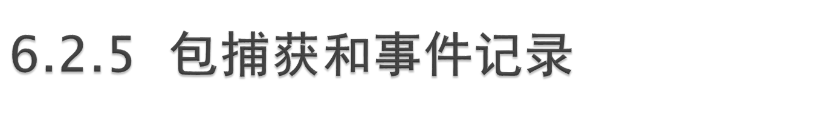
1．包捕获组
  包捕获组建立一组缓冲区，用于存储从通道中捕获的分组。这个组由控制表和数据表组成。
  图6-19
  变量bufferContro1FullStatus 表示缓冲区是否用完，可以取两个值：spaceAvailab1e(l)表示尚有存储空间；full(2)表示存储空间已占满。
  变量bufferContro1FullAction表示缓冲区的两种不同用法，取值1ockWhenFull(1)表示缓冲区用完时不再接受新的分组，取值 wrapWhenFull(2)表示缓冲区作为先进先出队列循环使用。

Slide 71
1．包捕获组
  还有一组参数说明分组在捕获缓冲区中如何存储，以及SNMPGet和GetNext 如何从捕获缓冲区提取数据。
    （1）bufferControfCaptureSliceSize(CS)：每个分组可存入缓冲区中的最大字节数。
    （2）bufferControlDownloadSliceSize(DS)：缓冲区中每个分组可以被单个SNMP PDU检索的最大字节数。
    （3）bufferControlDownloadOffset(DO)：SNMP从缓冲区取得的第一个字节距分组头的位移。
    （4）captureBufferPacketLength(PL)：被接收的分组的长度。
    （5）captureBufferPacketData：存储的分组数据。

Slide 72
1．包捕获组
  设PDL是captureBufferPacketData的长度，则下面的关系成立
  PDL = MIN ( PL , CS )
  显然，存储在捕获缓冲区中的分组数据既不能大于分组的实际长度，也不能大于缓冲区允许的最大长度。
  当CS大时，分组可全部进入缓冲区；当PL大时，只有一个分组片存储在缓冲区中。

Slide 73
2．事件组
  事件组的作用是管理事件。事件是由MIB中其他地方的条件触发的，事件也有触发其他地方的作用。产生事件的条件在RMON其他组定义，如警报组和过滤组都有指向事件组的索引项。事件还能使得这个功能组存储有关信息，甚至引起代理进程发送陷入消息。

Slide 74
事件组分为两个表：事件表和log表。前者定义事件的作用，后者记录事件出现的顺序和时间。

Slide 75
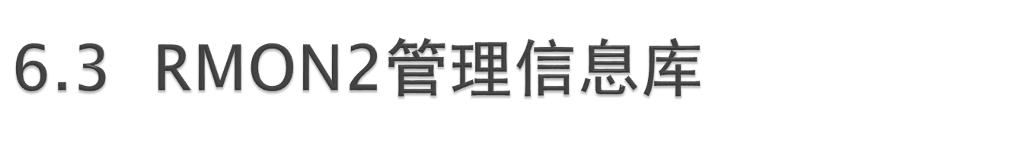
前面介绍RMON MIB只能存储MAC层管理信息。从1994年开始人们对RMON MIB进行了扩充，使其能够监视MAC层之上的通信，这就是后来的RMON2，同时把前一标准称做RMON1。

Slide 76
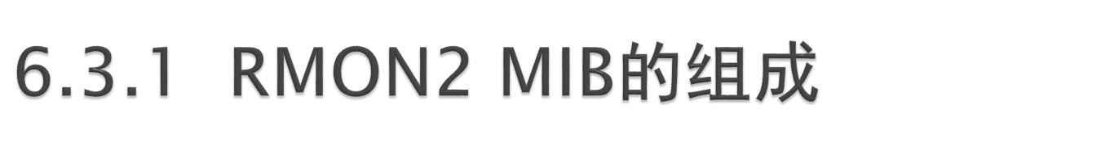
RMON2监视OSI/RM第3～7层的通信，能对数据链路层以上的分组进行译码。这使得监视器可以管理网络层协议，包括IP，因此能了解分组的源和目标地址，能知道路由器负载的来源，使得监视的范围扩大到局域网之外。

Slide 77
监视器也能监视应用层协议，如电子邮件协议、文件传输协议、HTTP等，这样监视器就可以记录主机应用活动的数据，可以显示各种应用活动的图表。这些对网络管理人员都是很重要的信息。另外，在网络管理标准中，通常把网络层之上的协议都叫做应用层协议，以后提到的应用层包含OSI的5、6、7层。

Slide 78
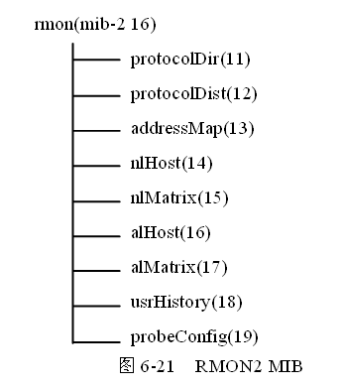
RMON2扩充了原来的 RMON MIB，增加了9个新的功能组。

Slide 79
协议目录组（ProtocolDir）：提供了表示各种网络协议的标准化方法，使得管理站可以了解监视器所在的子网上运行什么协议。这一点很重要，特别当管理站和监视器来自不同制造商时是完全必要的。
协议分布组（ProtocolDist）：提供每个协议产生的通信统计数据，如发送了多少分组、多少字节等。

Slide 80
地址映像组（addressMap）：建立网络层地址（IP地址）与MAC地址的映像关系。这些信息在发现网络设备、建立网络拓扑结构时使用。这一组可以为监视器在每一个接口上观察到的每一种协议建立一个表项，说明其网络地址和物理地址之间的对应关系。

Slide 81
网络层主机组（nlHost）：这一组类似于RMON1的主机组，收集网上主机的信息，如主机地址、发送/接收的分组/字节数等。但是与RMON1不同，这一组不是基于MAC地址，而是基于网络层地址。这样管理人员可以超越路由器看到子网之外的IP主机。

Slide 82
网络层矩阵组（nlMatrix）：记录主机对（源/目标）之间的通信情况，收集的信息类似于 RMON1的矩阵组，但是按网络层地址标识主机。其中的数据表分为SD表、DS表和TopN表，与RMON1的对应表也是相似的。

Slide 83
应用层主机组（alHost）：对应每个主机的每个应用协议（指第3层之上的协议）在alHost表中有一个表项，记录有关主机发出和接收的分组/字节数等。这一组使用户可以了解每个主机上的每个应用协议的通信情况。

Slide 84
应用层矩阵组（alMatrix）：统计一对应用层协议之间的各种通信情况，以及某种选定的参数（如交换的分组数/字节数）最大的（TopN）一对应用层协议之间的通信情况。

Slide 85
用户历史组（usrHistory）：按照用户定义的参数，周期地收集统计数据，这使得用户可以研究系统中的任何计数器，如关于路由器与路由器之间的连接情况的计数器。
监视器配置组（ProbeConflg）：定义了监视器的标准参数集合，这样可以提高管理站和监视器之间的互操作性，使得管理站可以远程配置不同制造商的监视器。

Slide 86
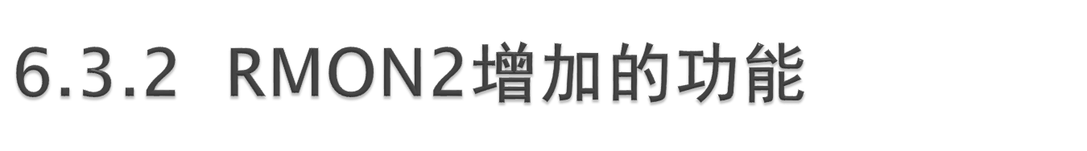
RMON2引入了两种与对象索引有关的新功能，增强了 RMON2的能力和灵活性。

Slide 87
1．外部对象索引
在SNMPvl管理信息结构的宏定义中，没有说明索引对象是否必须是被索引表的列对象。在SNMPv2的SMI中，已明确指出可以使用不是概念表成员的对象作为索引项。在这种情况下，必须在概念行的 DESCRIPTION子句中给出文字解释，说明如何使用这样的外部对象唯一地标识概念行实例。

Slide 88
RMON2采用了这种新的表结构，经常使用外部对象索引数据表，以便把数据表与对应的控制表结合起来。

Slide 89
2．时间过滤器索引
网络管理应用需要周期地轮询监视器，以便得到被管理对象的最新状态信息。为了提高效率，用户希望监视器每次只返回那些自上次查询以来改变了的值。SNMPv1和 SNMPv2 中都没有直接解决这个问题的方法。然而RMON2的设计者却给出了一种新颖的方法，在 MIB的定义中实现了这个功能，这就是用时间过滤器进行索引。

Slide 90
RMON2引入了一个新的文本约定：
imeFilter::=TEXTUAL-CONVENTION
STATUS CURRENT
DESCRIPTION
"……"
SYNTAX TimeTicks

Slide 91
类型为TimeFilter的对象专门用于表索引，其类型也就是TimeTicks。这个索引的用途是使得管理站可以从监视器取得自从某个时间以来改变过的变量，这里的时间由类型为 TimeFilte 的对象表示。

Slide 92
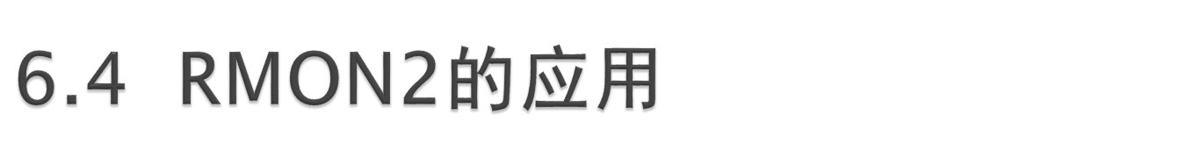
本节重点介绍RMON2新功能的应用，主要包括网络协议的表示方法、用户历史的定义方法和监视器的标准配置方法等。

Slide 93
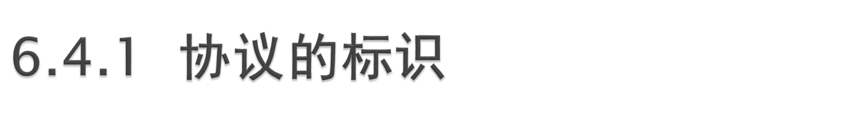
任何一个网络都可能运行许多不同的协议，有些协议是标准的，有些是专用于某种特定产品的。一个网络运行的各个协议之间还有复杂的关系，如可能同时运行多个网络层协议（IP和IPX），一个IP有多个数据链路层协议的支持，而TCP和UDP同时运行于IP之上等。在远程网络监视中必须能够识别各种类型的网络协议，表示协议之间的关系，RMON2提供了表示协议类型和协议关系信息的标准方法。

Slide 94
RMON2用协议标识符和协议参数共同表示一个协议以及该协议与其他协议之间的关系。协议标识符是由字节串组成的分层的树结构，类似于MIB对象组成的树。RMON2赋予每一个协议层范围的字节串，编码为4个十进制数，表示为[a.b.c.d]的形式，这是协议标识符树的节点。

Slide 95
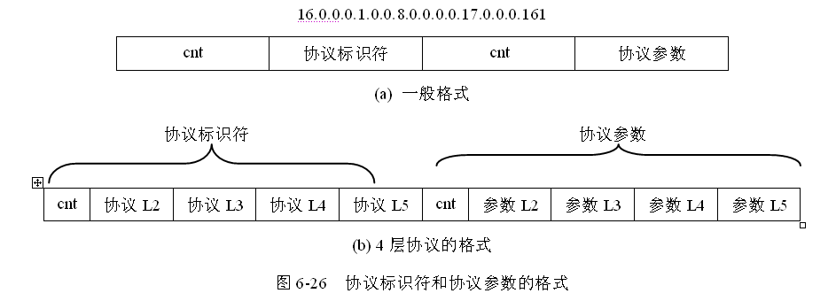
RMON2的协议标识符的格式如图6-26所示。

Slide 96
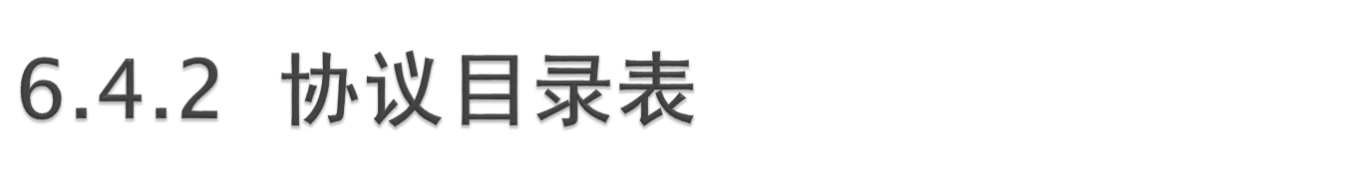
RMON2的协议目录表的结构如图6-27所示。其中的协议标识符protocolDirID和协议参数protocolDirParamenters作为表项的索引，另外还为每个表项指定了一个唯一的索引ProtocolDirLocalIndex，可由RMON2的其他组引用该表项。

Slide 97
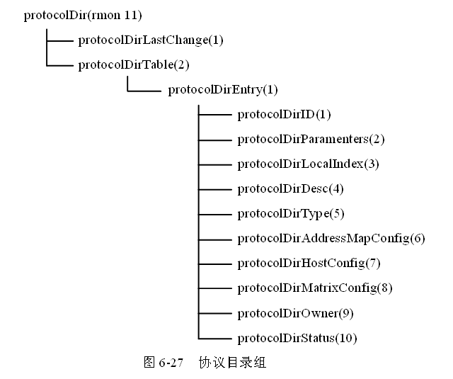

Slide 98
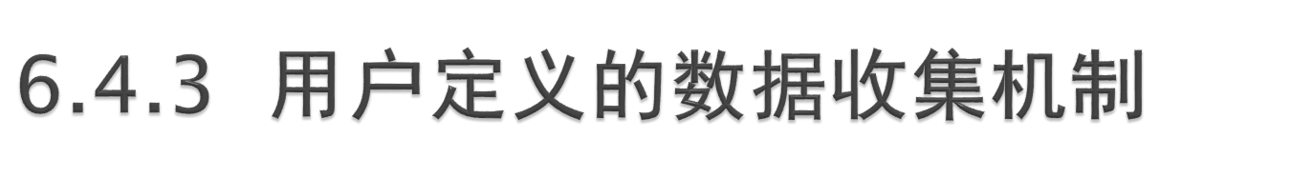
关于历史数据收集在RMON1中是预先定义的，在RMON2中可以由用户定义。历史收集组由3级表组成。

Slide 99
  第一级是控制表usrHistoryControlTable。这个表说明了一种采样功能的细节（采样的对象数、采样区间数和采样区间长度等），它的一行定义了下一级的一个表。
  第二级usrHistoryObjectTable表是用户历史对象，它也是一个控制表，说明采样的变量和采样类型。该表的行数等于上一级表定义的采样对象数。
  第三级表usrHistoryTable是历史数据表，该表由第二级表的一行控制，记录着各个采样变量的值和状态，以及采样间隔的起止时间。

Slide 100
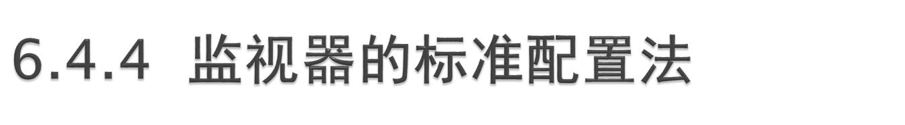
为了增强管理站和监视器之间的互操作性，RMON2在监视器配置组中定义了远程配置监视器的标准化方法。这个组由一些标量对象和4个表组成。这些标量对象具体如下。

Slide 101
  probeCapabilities—说明支持哪些RMON组。
  probeSoftwareRev—设备的软件版本。
  probeHardwareRev—设备的硬件版本。
  probeDateTime—监视器的日期和时间。
  probeResetControl—可以取不同的值，表示运行、热启动或冷启动等。
  probeDownLoadFile—自举配置文件名。

Slide 102
  probeDownLoadTFTPServer—自举配置文件所在的 TFTP 服务器地址。
  probeDownLoadAction—若取值imageValid(1)，则继续运行；若取值downloadToPROM (2)或downloadToRAM(3)，则重启动，装入另外一个应用程序。
  probeDownLoadStatus—表示不同的运行状态。

Slide 103
监视器配置组中的4个表是串行配置表、网络配置表、陷入定义表和串行连接表。
（1）串行配置表用于定义监视器的串行接口，它包含下列变量。
  serialMode—连接模式可以是直接连接或通过调制解调器连接。
  serialProtocol—数据链路协议可以是SUP或其他协议。
  serialTimeout—终止连接之前等待的秒数。
  serialModemInitiString—用于初始化Modem的控制字符串。
  serialModemHangUpString—断开Modem连接的控制字符串。

Slide 104
  serialModemConnectResp—描述Modem响应代码和数据速率的ASCⅡ串。
  serialModemNoConnectResp—由Modem产生的报告连接失效的ASCⅡ串。
  serialDialoutTimeout—拨出等待时间。
（2）网络配置表用于定义监视器的网络接口，它包含下列变量。
  netConfigIpAddress—接口的IP地址。
  netConfigSubnetMask—子网掩码。
  netDeraultGateway—默认网关的IP地址。

Slide 105
（3）陷入定义表定义了陷入的目标地址等有关信息，它包含的变量如下。
  trapDestIndex—行索引。
  trapDestProtocol—接收陷入的团体名。
  trapDestAddress—传送陷入报文的协议。
  serialConnectIndex—传送陷入的站地址。

Slide 106
（4）串行连接表存储与管理站建立SLIP连接需要的参数，它包含下列变量。
  serialConnectIndex—行索引。
  serialConnectDestIpAddress—SLIP连接的IP地址。
  serialConnectType—可分为direct(1)、modem(2)、switch(3)、modemSwitch(4) 4种类型。

Slide 107
  serialConnectDialString—控制建立Modem连接的字符串。
  serialConnectSwitehconnectSeg—控制建立数据交换连接的字符串。
  serialConnectDisconnectSeg—控制终止数据交换连接的字符串。
  serialConnectSwitehResetSeg—使数据交换连接复位的字符串。

Slide 108
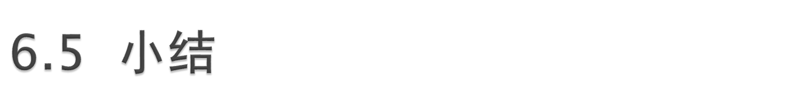
使用SNMP进行网络管理时，管理端通过轮询的方式向代理的MIB发出查询请求，得到网络设备有关的通信信息和统计数据。但频繁的轮询会极大的增加网络流量，造成通信拥挤。RMON MIB的目的是使SNMP更为有效，它由一组统计数据、分析数据和诊断数据构成。

Slide 109
介绍了RMON的基本概念，综合分析了RMON管理信息库及RMON2 MIB的改进，并对RMON的应用进行了详细介绍。
合理的使用RMON能够明显提高网络管理的效率，改善网络管理的质量，增强网络服务可靠性。

